Slide 1

Sigcomm2017
Re-architecting datacenter networks and stacks for low latency and high performance
——Mark Handley
为了低延迟和高性能而重新构建数据中心网络和栈
汇报人：
2018.04.17

Slide 2
绪 论
目录
关键技术
contens
实践评估
总 结

Slide 3
绪论
背 景
主要成果

Slide 4



背 景
当今数据中心网络发展迅速，CLOS拓扑普及，各方面性能还不错，但是传输协议的性能目前无法和这个拓扑带来优势相匹配，是个短板，尤其是低延迟这一指标。

Slide 5
主要成果
1.低延迟，可预测的请求/响应行为
-0往返时延
-快速启动
-非常短的交换队列
-好的incast表现，最小的附属损害
1
2.接收方 优先性选择
3.可预知的高吞吐率
-接收方知道哪个流在当前时刻最重要
-每个数据包负载均衡
2
NDP
3

Slide 6
关键技术
启 动
离 散
修 剪
PULL

Slide 7
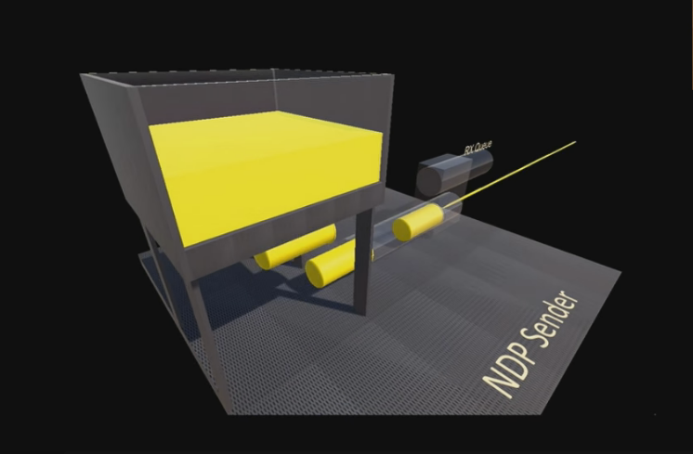
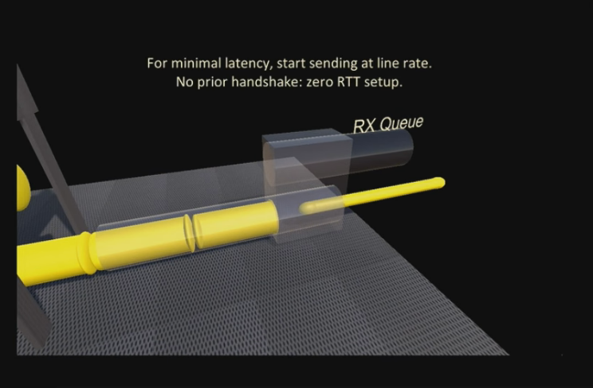
启 动
0
为了最小化延迟，以线路速率开始发送。
没有预先的握手：0往返时延建立
NDP协议模型

Slide 8
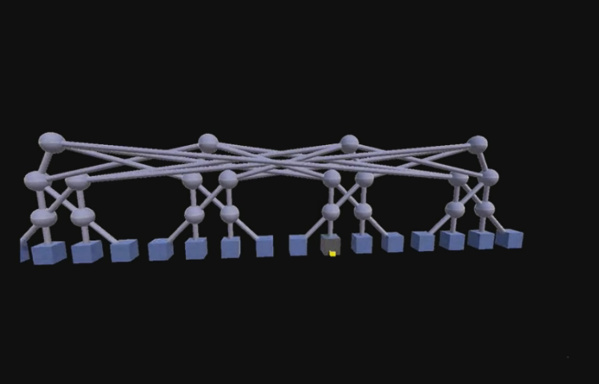
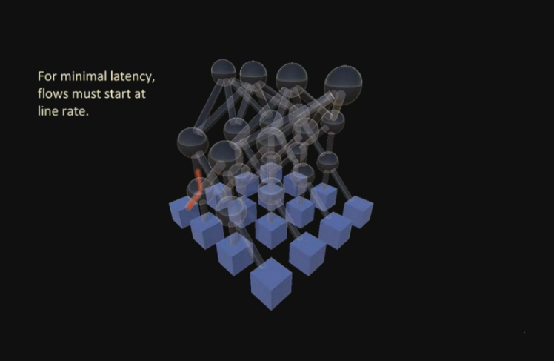
启 动
这是一个CLOS网状拓扑
结构 , 方块是发送方接
收方,远点代表交换节点设备
为了最小化延迟，流量
必须以线路速率启动

Slide 9
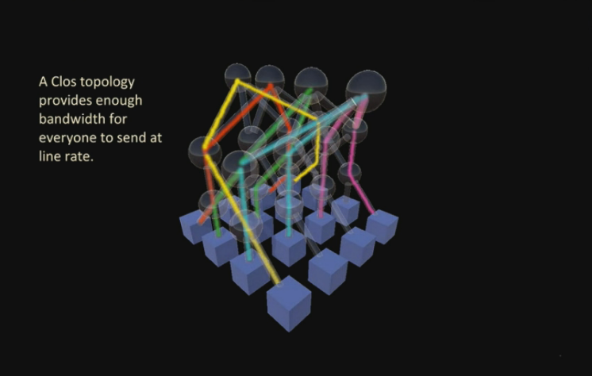
启 动
CLOS拓扑提供足够的带宽给每个人来以线路速率发送

Slide 10
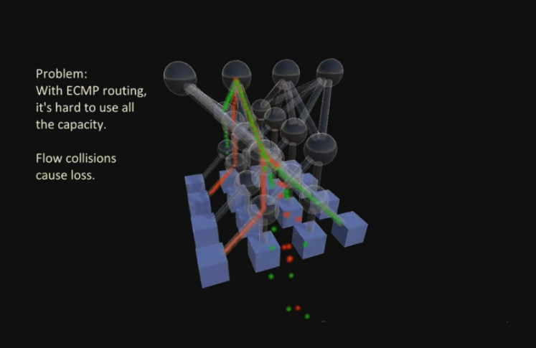
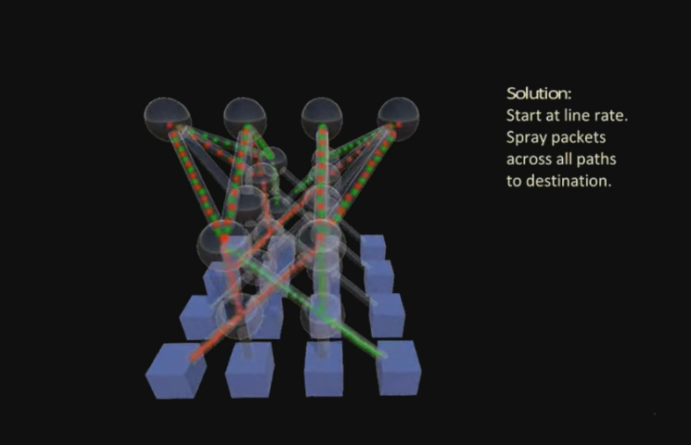
离 散
问题：
随着等价多路径路由部署，
很难充分使用所有的容量
流冲突引起丢失
解决方法：
以线路速率开始，离散化的数据报经过所有的路径达到目的地。

Slide 11
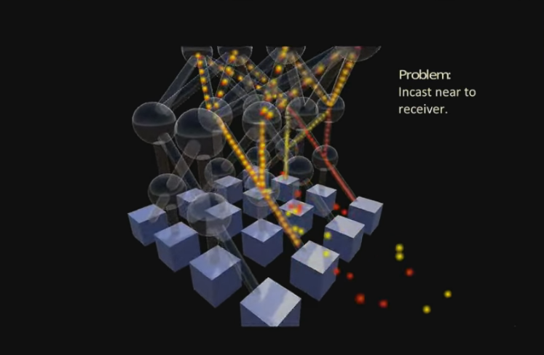
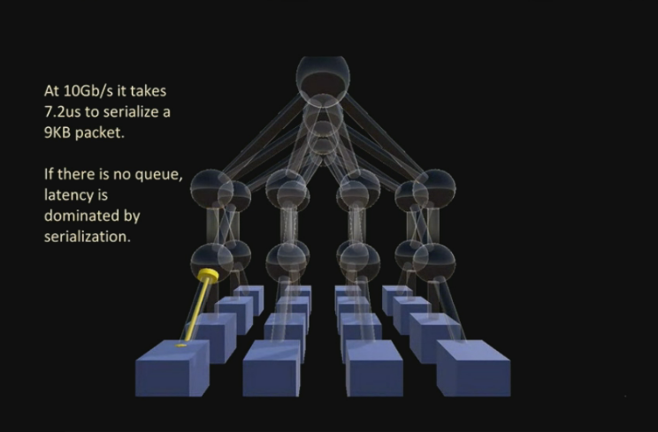
离 散
问题：
接近接收方的incast问题
10Gb/s的速率算需要7.2us来连续化一个9KB的离散报文。
如果没有排队队列，延迟主要来自于恢复连续化。

Slide 12
离 散
10Gb/s的速率算需要7.2us来连续化一个9KB的离散报文。
如果没有排队队列，延迟主要来自于恢复连续化。
一个小的控制报文通过网络往往小于7.2us。

Slide 13
修 剪
问题：高负载情况下怎么办？
1.丢失
不好，重传是廉价的，但是每个报文的多路径传输使得辨别丢失是否发生变得困难
引起了延迟
2. ECN（显示拥塞反馈协议）
丢失比较少，需要大量的队列来减少incast带来的丢失
引起了时延
3. LOSSLESS以太网
没有丢失，但是建立了大的队列
PFC（功率因素校正）延迟，其他无关流延迟，附属的损害
引起了时延

Slide 14
修 剪
解决方法：
达到一个均衡的点，提出了数据包修整
修剪载荷，在头部，没有元数据丢失
接收者明确的知道发送了什么，可以重新排序

Slide 15
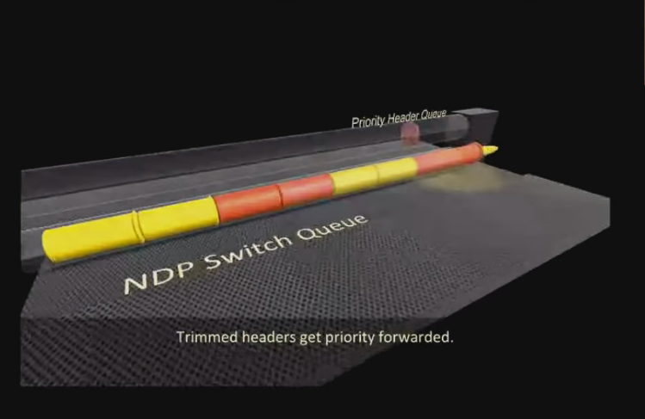
修 剪
一个NDP 交换队列
在交换机中，数据包队列很小，只有8个数据包，当数据队列溢出时，将抵达的数据包载荷被修剪，被修剪的头部优先前进，接收方就会尽可能早的发现发生了什么，其他的控制数据包也得到优先。

Slide 16
修 剪
解决方法：
达到一个均衡的点，提出了数据包修整
修剪载荷，在头部，没有元数据丢失
接收者明确的知道发送了什么，可以重新排序

Slide 17
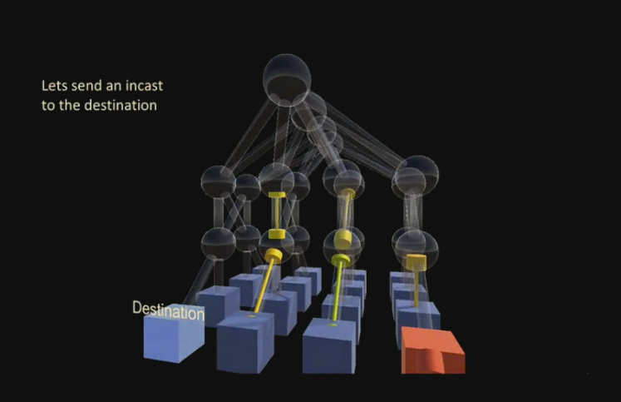
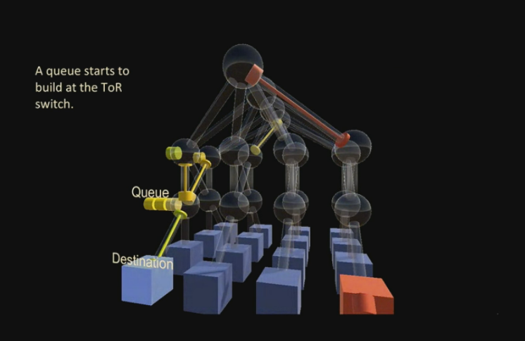
修 剪
让我们触发一个Incast到目的地
在tor(柜顶)交换机中一条队列开始创建

Slide 18
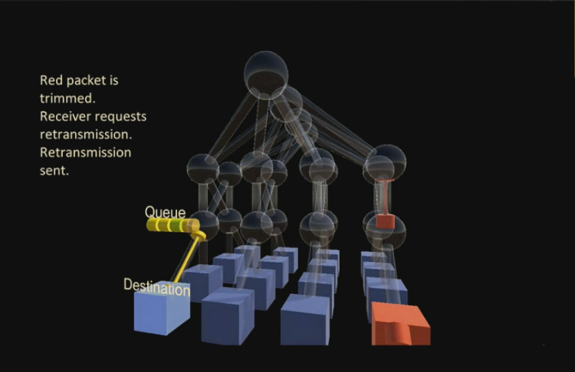
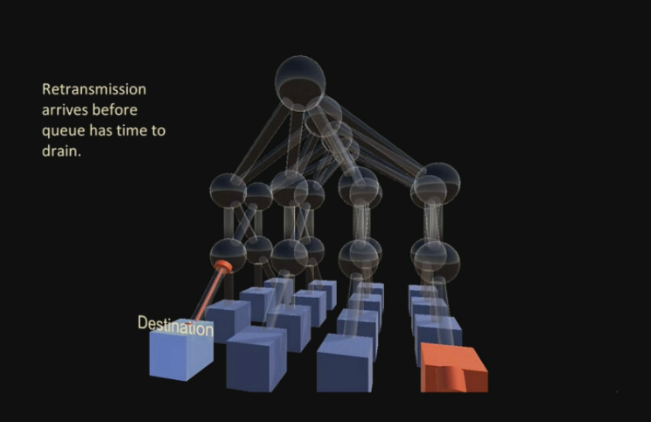
修 剪
红色数据包被修剪，接收方请求重传，重传发送
重传数据在队列传输完之后到达

Slide 19
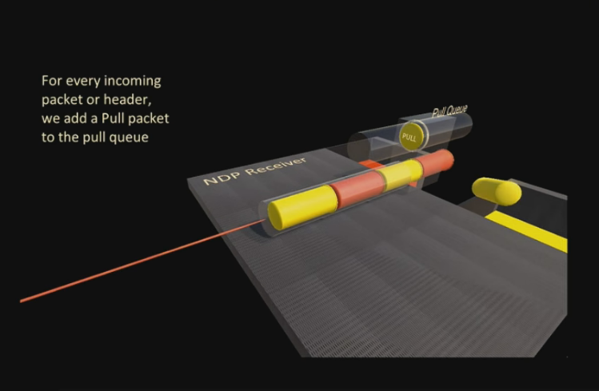
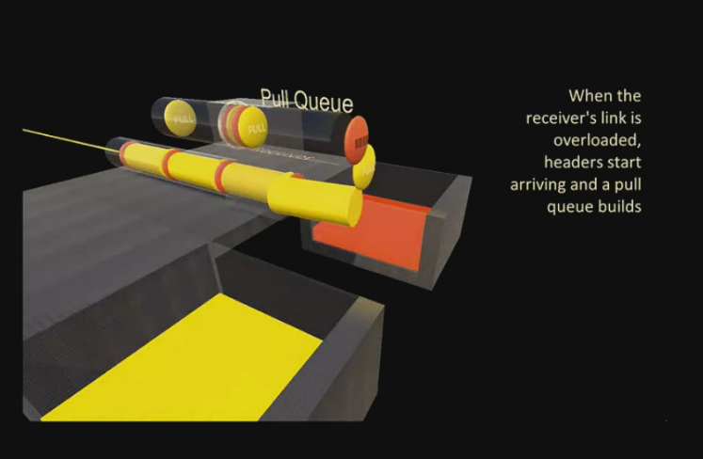
PULL
对于每个将进来的数据包或者头，我们添加一个PULL数据包到PULL队列。
当接收方的链路过载，头部开始到达并且一个PULL队列建立

Slide 20
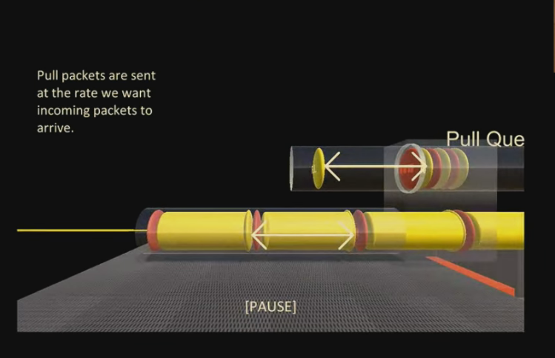
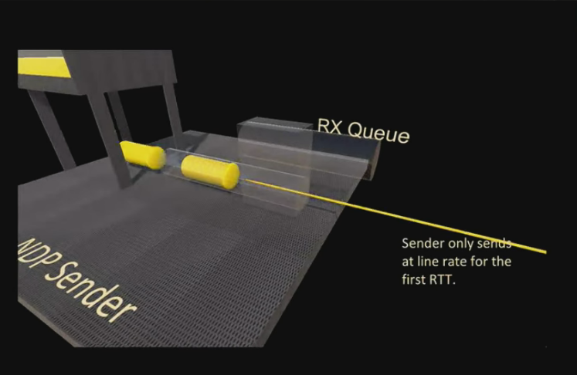
PULL
PULL数据包以我们想要数据包到达的速率发送
发送者只是在第一个往返周期一线路速率发送，之后，接受者通过发送PULL控制传送，PULL触发重传，或者新数据的发送

Slide 21
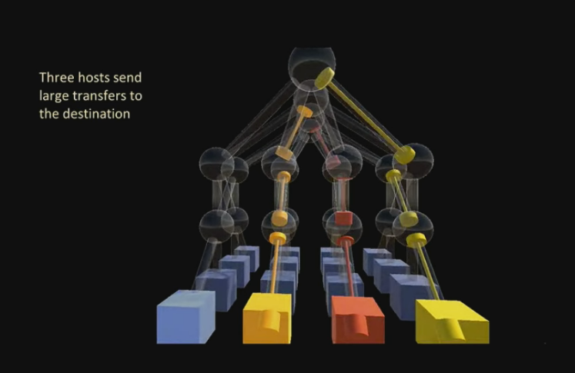
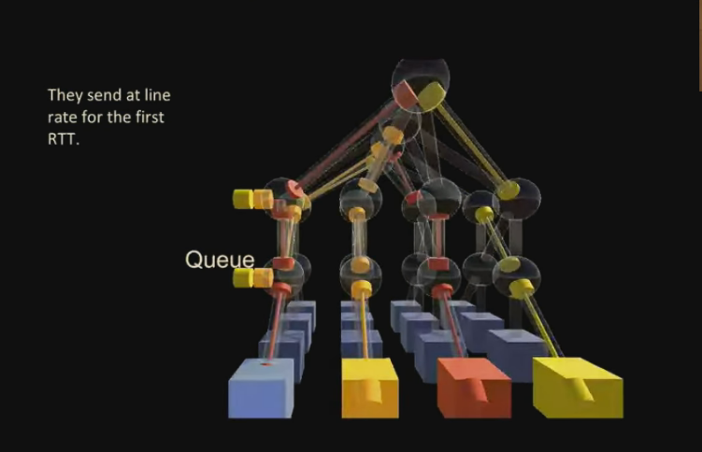
PULL
三个主机发送大的传送包给目的地
他们在第一个往返周期以线路速率发送

Slide 22
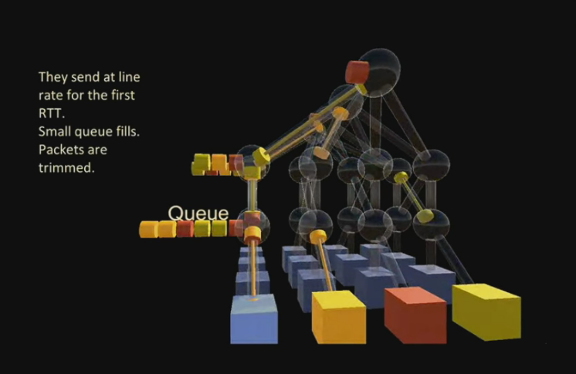
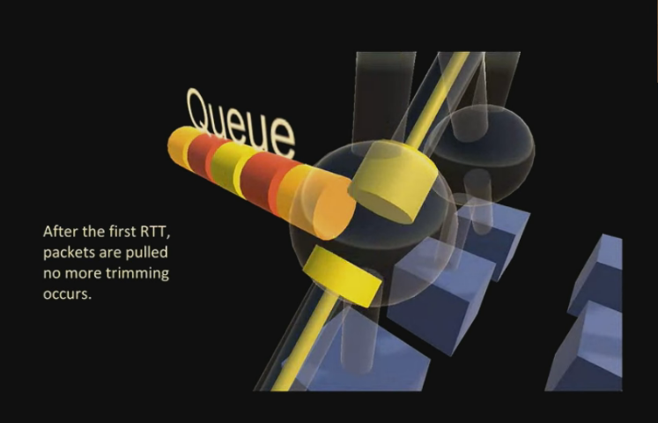
PULL
小的队列开始填充，数据包被修剪
在第一个RTT之后，数据包被PULL，不再有修剪发生

Slide 23
技术总结
NDP：开始，离散，修剪，PULL
1.没有实现的握手（0RTT建立）
2.以线路速率发送第一批数据
3.每个数据包多路径负载均衡
4.数据包修剪+优先+快速重传
5.在第一个周期后，接收方以自己的速率PULL的方式获取消息
6.接收方可以选择先PULL哪个发送方

Slide 24
实践评估
设备支持
性能测试

Slide 25
设备支持
1
2
Htsim数据包级的模拟器
使用DPDK的LINUX终端系统
及经典LINUX交换机
使用NETFPGA SUME的硬件交换机
3
4
P4 reference 交换机

Slide 26
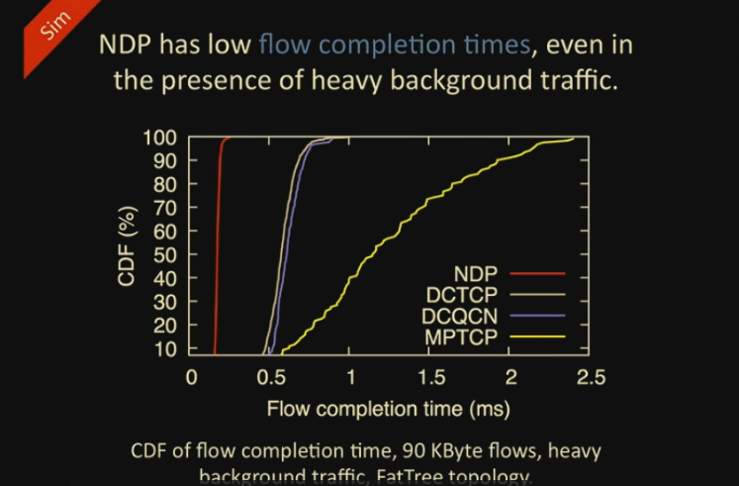
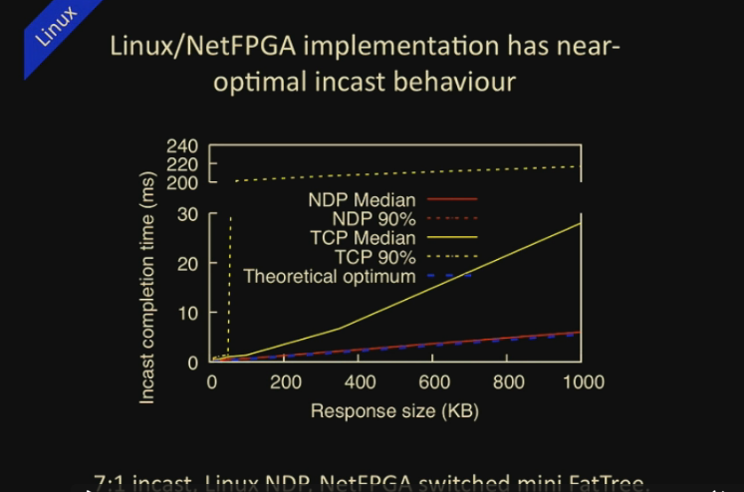
性能测试

Slide 27
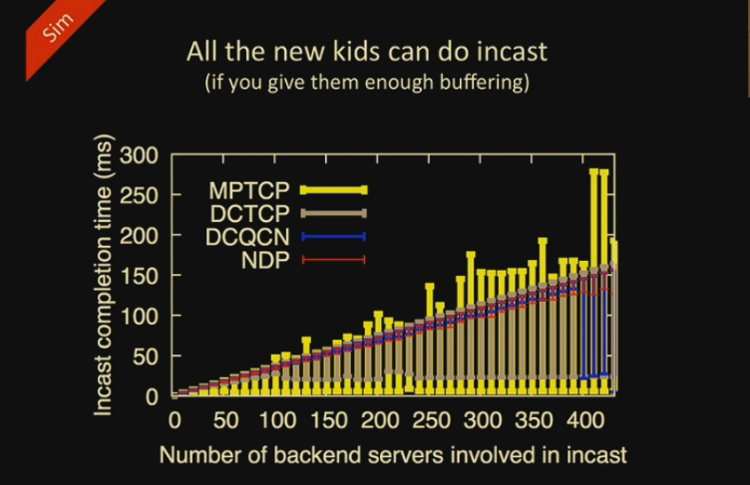

性能测试

Slide 28
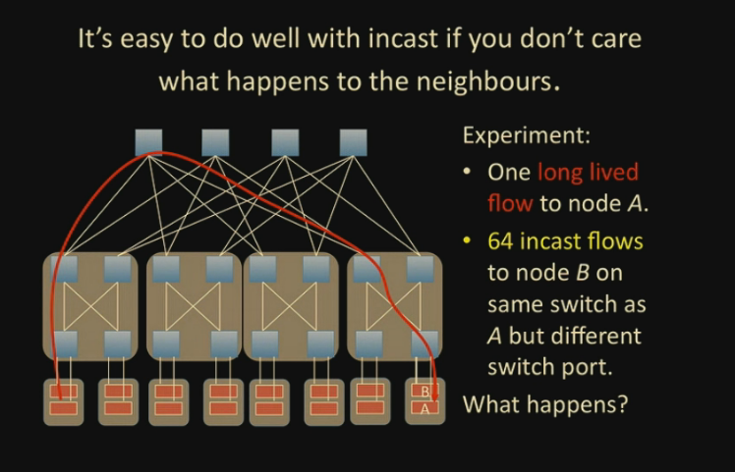
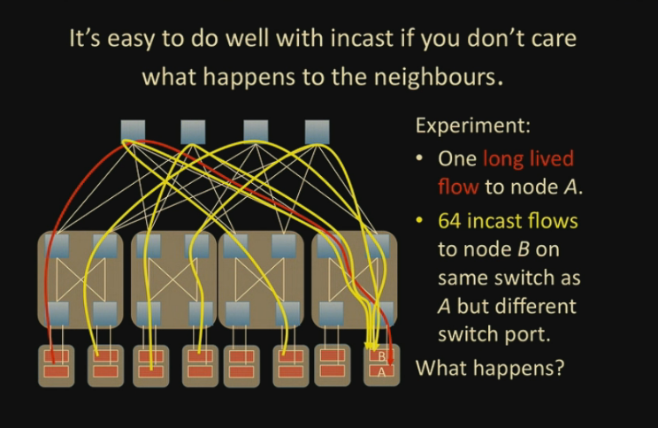
性能测试
Notes:
很容易在incast中表现好如果你不关心对邻居发生了什么
实验：
---一个长的流到节点A
---64个INCAST流到与A同一交换机下的节点B，但是不同的交换端口
这将会发生什么？

Slide 29
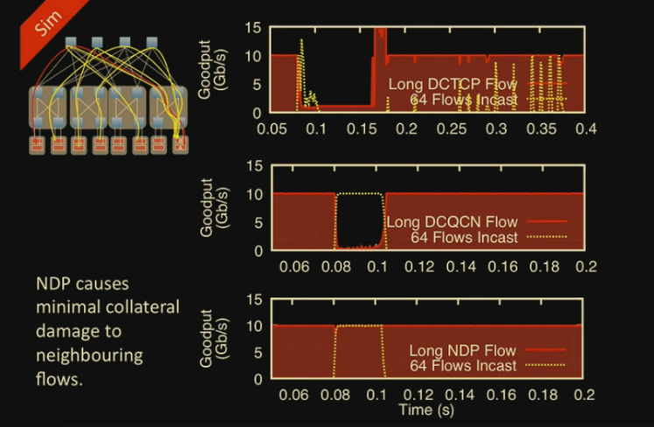
性能测试
Notes:
NDP引起最小的附属伤害对于邻居流量

Slide 30
总 结
优势和不足

Slide 31
优势与不足
失败的链路 包括链路速度的差异
虚拟机器（有管理程序支持）
优势四
优势一
同时的incast和outcast
优势四
优势二
多样的数据包大小，流模型
不均等长度的多路径，例如Bcube
不足一
优势三
过量使用或者说过载的拓扑
不足二
公用因特网

Slide 32
THANKS!

